Slide 1
Лекция 1

Slide 2
Рекомендуемая литература:
Тарг С.М. Краткий курс теоретической механики.
2. Яблонский А.А. Курс теоретической механики.
3. Никитин Н.Н. Курс теоретической механики.
4. Бать М.И., Джанелидзе Г.Ю., Кельзон А.С. Теоретическая механика в примерах и задачах. Ч.I, II.
5. Сборник коротких задач по теоретической механике. Под ред. Кепе О.Э.
6. Сборник заданий для курсовых работ по теоретической механике. Под ред. А.А. Яблонского.
7. Мультимедийные лекции по курсу «Теоретическая механика». Под ред. Томилина А. К.

Slide 3
ВВЕДЕНИЕ
МЕХАНИКА изучает простейший вид движения материи – механическое движение
МЕХАНИЧЕСКОЕ ДВИЖЕНИЕ представляет собой перемещение материальных тел в пространстве и времени

Slide 4
Первичные понятия:
материя (инертность и гравитация)-
- масса m (кг)
пространство (протяженность) –
- длина l (м)
время (однонаправленность и равномерность течения) –
- независимая переменная t (с)

Slide 5
Объекты механики:
МАТЕРИАЛЬНАЯ ТОЧКА (свободная и несвободная)
СИСТЕМА МАТЕРИАЛЬНЫХ ТОЧЕК
(материальная система)
- АБСОЛЮТНО ТВЕРДОЕ ТЕЛО (АТТ) –частный случай механической системы

Slide 6
Связи:
Геометрические и кинематические
Стационарные и нестационарные
Освобождающие и неосвобождающие
Внутренние и внешние (различаются для материальной системы)

Slide 7
Примеры связей:

Slide 8
Примеры связей:

Slide 9
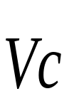
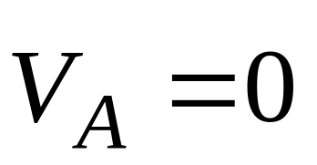
Примеры связей:
С
А

Slide 10

Примеры связей:
С
А

Slide 11
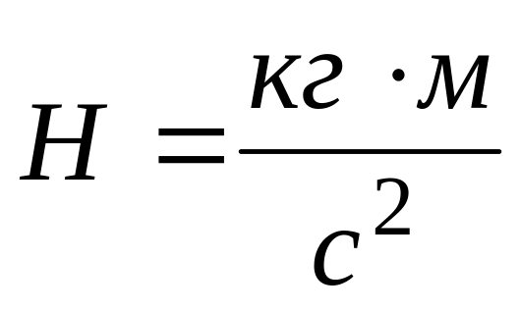
Понятие «сила»
СИЛА - векторная величина, характеризующая меру взаимодействия материальных тел
Единица измерения силы – Ньютон (Н)

Slide 12
Виды сил:
Сосредоточенные (приложенные в точке)
Поверхностные (распределенные по поверхности)
Массовые или объемные
Внутренние и внешние (различаются для механической системы)
Активные и пассивные (реакции связей)

Slide 13
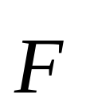
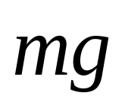
Примеры сил:

Slide 14
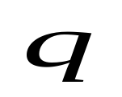
Примеры сил:

Slide 15
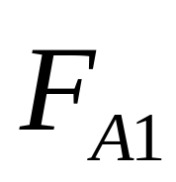
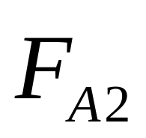
Примеры сил:

Slide 16
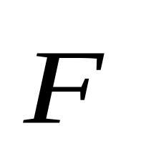
Характеристики силы:
Точка приложения
Направление действия
Величина (модуль)
А

Slide 17
Разделы механики:
СТАТИКА (элементарная)
КИНЕМАТИКА (точки и системы)
ДИНАМИКА (точки и системы)
АНАЛИТИЧЕСКАЯ МЕХАНИКА

Slide 18
СТАТИКА
СТАТИКА- раздел механики, изучающий равновесие материальных тел под действием приложенных сил
ЭЛЕМЕНТАРНАЯ СТАТИКА изучает равновесие отдельного твердого тела
АНАЛИТИЧЕСКАЯ СТАТИКА изучает равновесие материальной системы

Slide 19
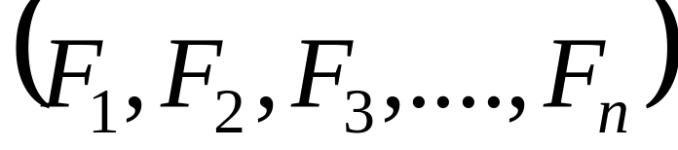
Определения статики:
Система сил

Slide 20
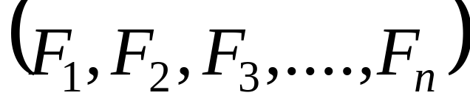
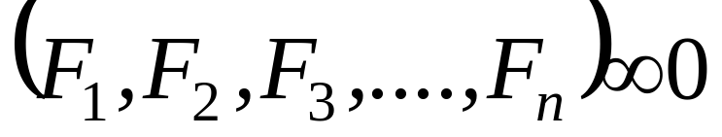
Определения статики:
Система сил
Система сил, эквивалентная нулю

Slide 21
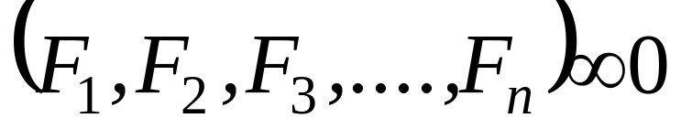
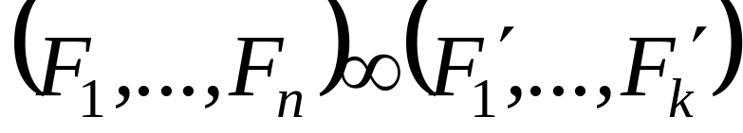
Определения статики:
Система сил
Система сил, эквивалентная нулю
Эквивалентные системы сил

Slide 22
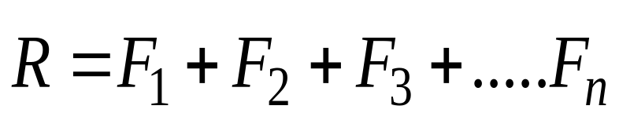
Определения статики:
Система сил
Система сил, эквивалентная нулю
Эквивалентные системы сил
Равнодействующая сила

Slide 23
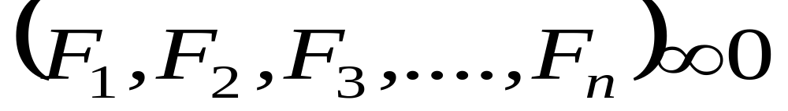
Если все силы, действующие на точку или АТТ,
образуют систему, находящуюся в равновесии,
то и точка (тело) находится в равновесии

Slide 24
Аксиомы статики
Аксиома первая
Система двух взаимно противоположных сил,
равных по модулю и приложенных в одной
точке, находится в равновесии

Slide 25
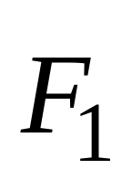
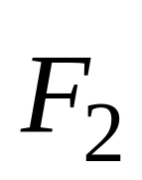
Аксиомы статики
Аксиома первая
Система двух взаимно противоположных сил,
равных по модулю и приложенных в одной
точке, находится в равновесии
А
F₁=F₂

Slide 26
Аксиома вторая
Система двух равных по модулю взаимно
противоположных сил, приложенных в двух
каких-либо точках АТТ и направленных по прямой,
соединяющей их точки приложения, находится
в равновесии.

Slide 27
Аксиома вторая
Система двух равных по модулю взаимно
противоположных сил, приложенных в двух
каких-либо точках АТТ и направленных по прямой,
соединяющей их точки приложения, находится
в равновесии.
B
A
F₁=F₂

Slide 28
Следствие:
Силу, действующую на твердое тело,
можно переносить по линии ее действия.
СИЛА – СКОЛЬЗЯЩИЙ ВЕКТОР

Slide 29
Аксиома третья
Всякую систему сил, приложенную к АТТ,
можно заменить, не изменяя
оказываемого ее на тело действия, другой системой
сил, эквивалентной данной.

Slide 30
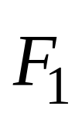
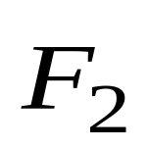
Аксиома третья
Всякую систему сил можно заменить, не изменяя
оказываемого ее действия, другой системой сил,
эквивалентной данной.
Например:

Slide 31
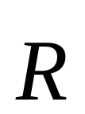
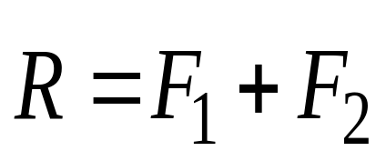
Аксиома третья
Всякую систему сил можно заменить, не изменяя
оказываемого ее действия, другой системой сил,
эквивалентной данной.
Например:

Slide 32
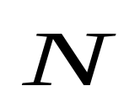

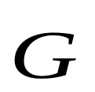

Реакции связей (примеры)
Тело на наклонной плоскости

Slide 33
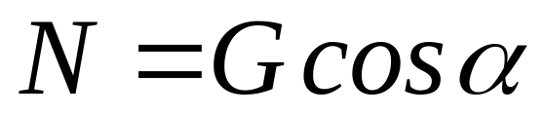
Реакции связей (примеры)
Тело на наклонной плоскости

Slide 34
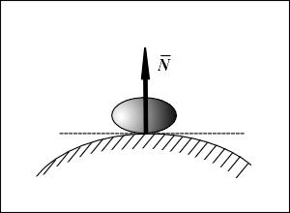
Тело на гладкой поверхности (без трения)

Slide 35
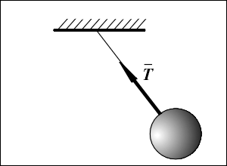
Тело на подвесе

Slide 36

Шарнирные опоры
A
B

Slide 37
Шарнирные опоры
y
x
A
B

Slide 38
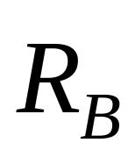
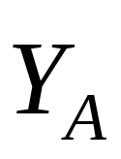
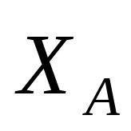
Шарнирные опоры
y
A
x
B

Slide 39
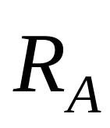


Шарнирные опоры
y
A
x
B

Slide 40
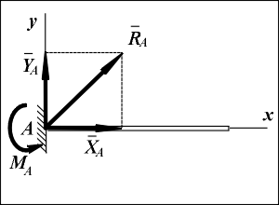
Консольная заделка стержня

Slide 41
Контрольные вопросы
1. При какой постановке задачи поезд можно
считать материальной точкой, а при какой – нет?
2. Существуют ли в действительности абсолютно
твердые тела?
3. Приведите примеры освобождающей и неосвобождающей связей.
4. Приведите пример, подтверждающий вторую
аксиому статики.

